Slide 1
Білім беру саласы: Таным
Бөлімі: Математика негіздері
Тақырыбы: “Астананың кереметтері”. Геометриялық пішіндер
Тәрбиелік: Астананы құрметтейді,командамен жұмыс істеу арқылы достарымен достық қарым-қатынас орнайды.
Білімділік: Геометриялық пішіндерді:шеңбер, төртбұрыш,үшбұрыш сияқты геометриялық пішіндерді ажыратып,дұрыс атай біледі.
Дамытушылық: 4К: сыни ойлау, командада жұмыс жасау, коммуникативтік қарым-қатынас дағдылары дамиды.Кері байланыс береді.

Slide 2
Күтілетін нәтиже:
Қайталайды: Геометриялық пішіндерді ажыратады және атайды.
Түсінеді: Әр түрлі пішіндер арқылы бейнелерді құрастыруға болатынын;
Қолданады: Жаңа ұғымдарды түсініп, қолданады,пішіндерден түрлі тапсырмалар орындайды

Slide 3
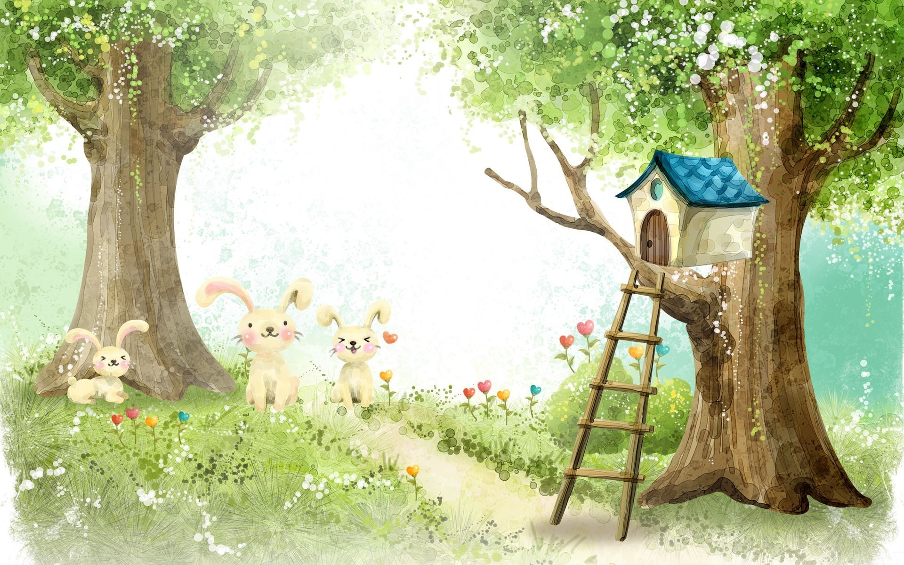
Педагог жетекшілігімен
ойын:”Үйін тап”

Slide 4
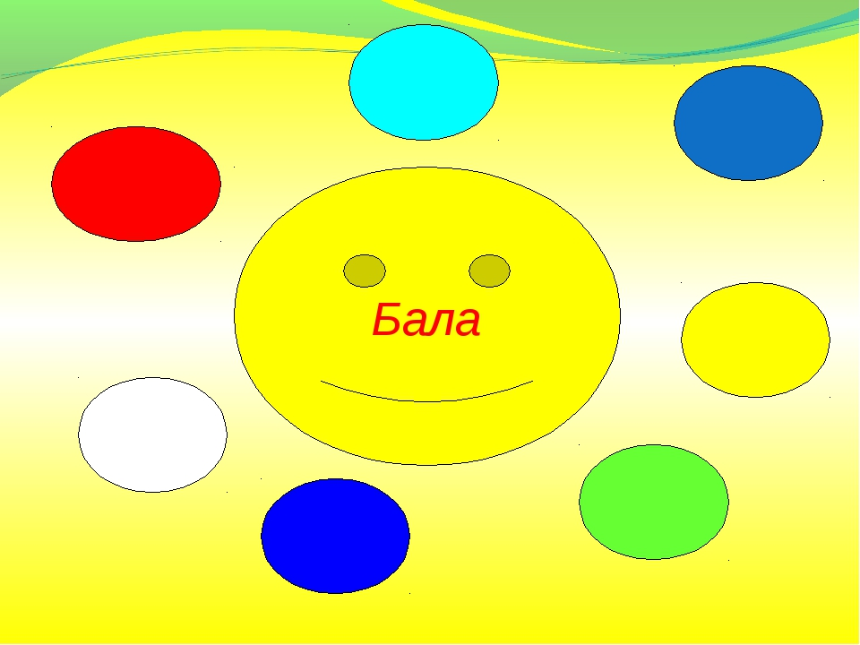
“Топтастыру”

Slide 5
Геометриялық пішіндер

Slide 7
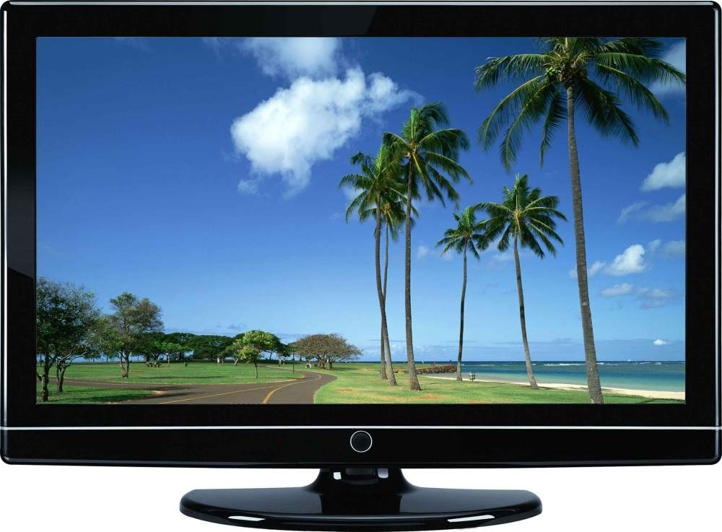

Slide 9
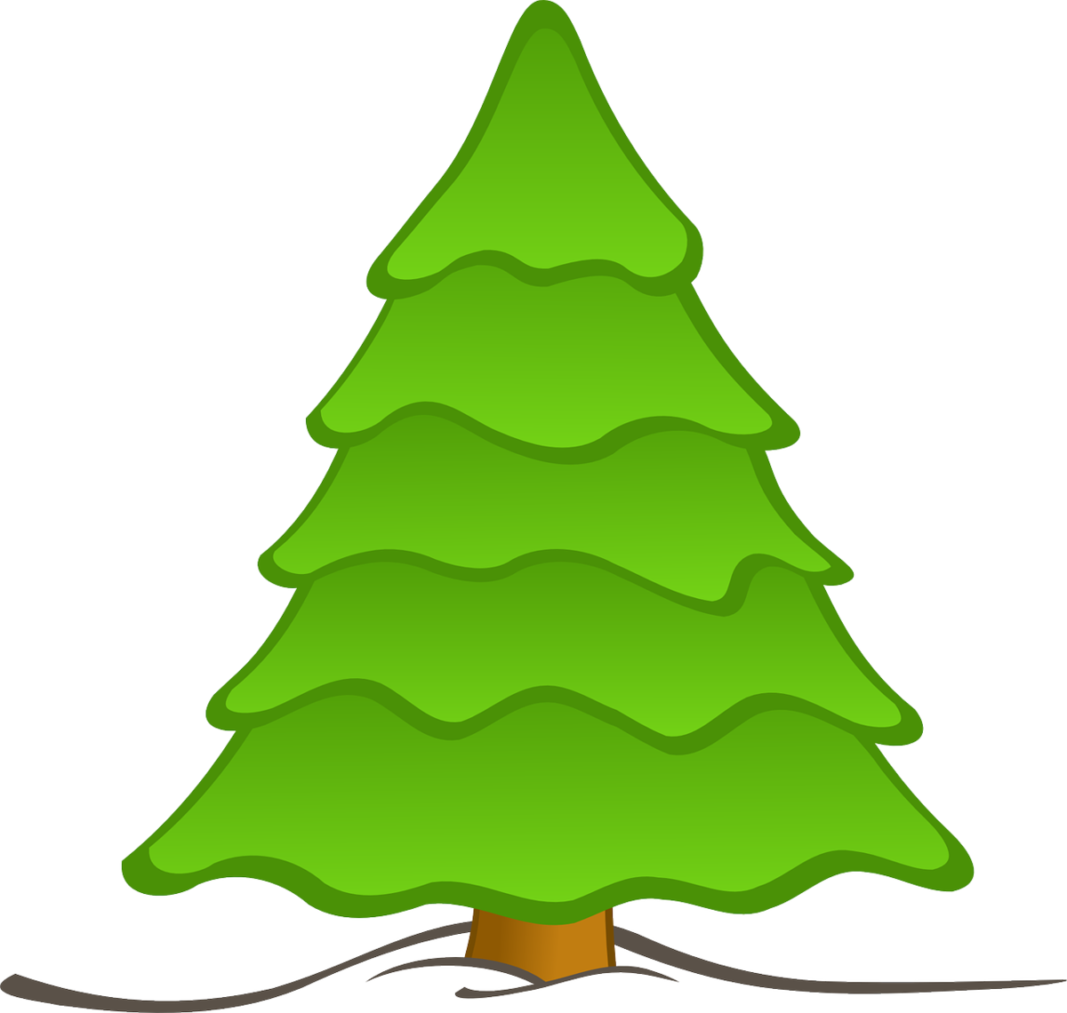

Slide 10
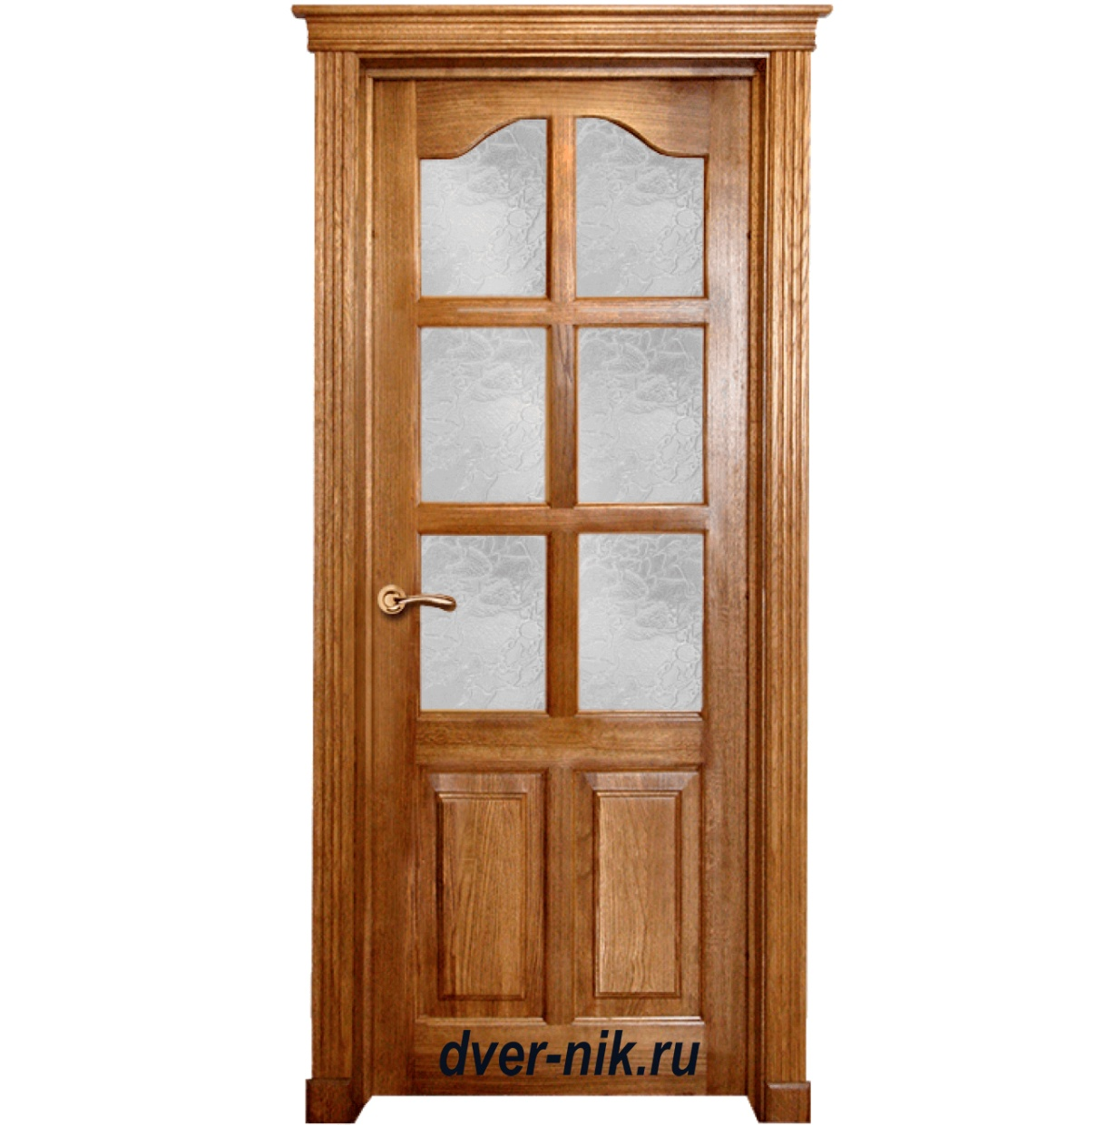

Slide 11
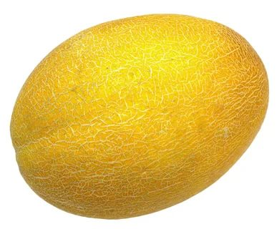

Slide 12
Құрылымдалған ойын:
“Ғажайып пішіндер”
?
?
?

Slide 13
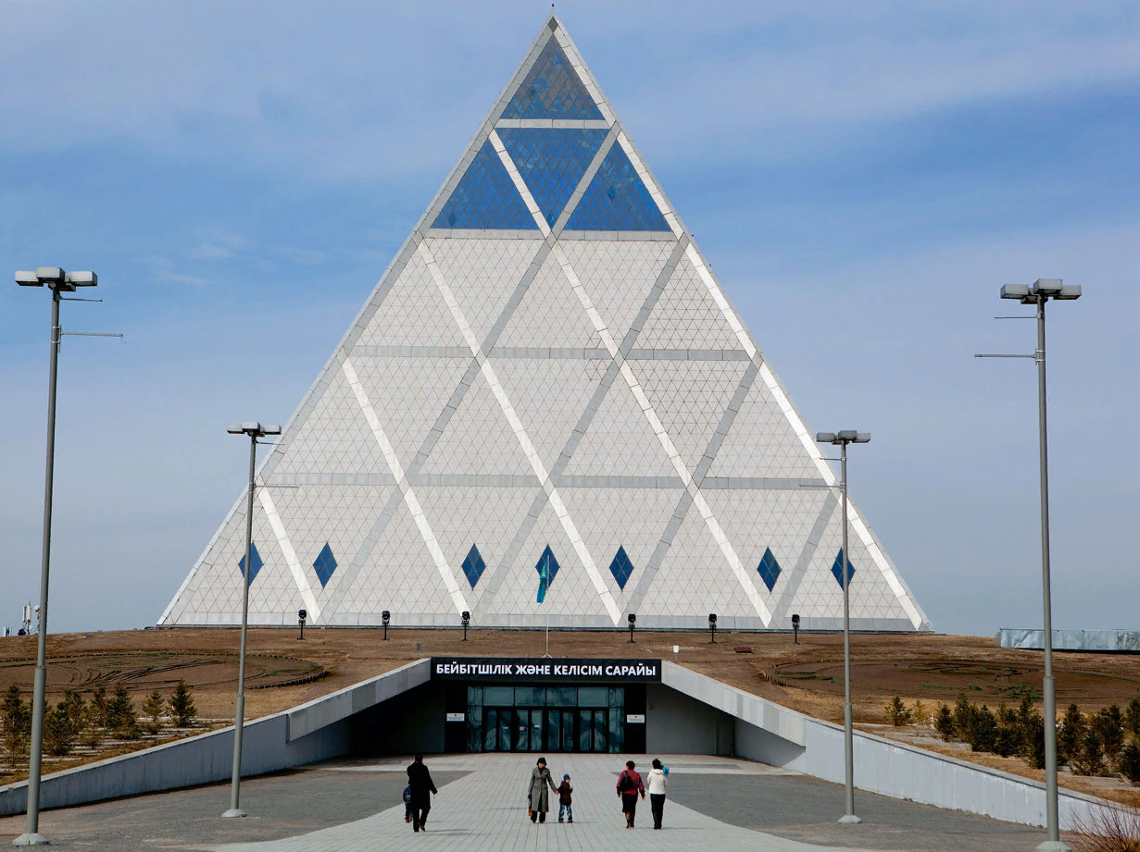

Slide 17
1 тапсырма: Пішіндерден бейнелер құрастыр

Slide 18
Құрылымдалған ойындар:
1“Пішіндерді сәйкестендір”
2“Пішіндердің ұясын тап”

Slide 19
Педагог жетекшілігімен ойын:
“Билей жүріп пішінді тап”

Slide 20
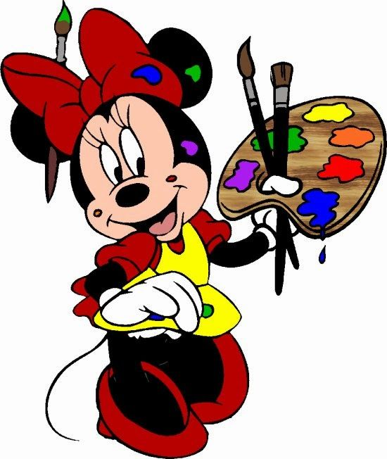
Командамен жұмыс:
Суретті жалғастыр

Slide 21
Кері байланыс

Slide 22
“От шашу”

